Slide 1
“
CREATE MOVIE
REVIEW HOMEPAGE
너의 영화는?
2018. 06. 18
[에너자이조]
강무성 김남호 김수진 김하나 신승훈 조현준

Slide 2
“
CONTENTS
01 _ 소개
02 _ 현황
03 _ 개발동기
04 _ 기능분석
05 _ 세부 디자인
06 _ 기대효과(SWOT) & 일정

Slide 3
2. 소개

Slide 4
“
01_소개
02
04
영화 후기
할인 정보
01
03
영화 소개
후기 혜택
- 2018년 4월 11일 부터 각 영화사는 가격이 인상되어 현재 평균 10000원 대로 접어들고 있는 실정
- 영화를 싸게 볼 수 있지만, 직접 찾아보지 않는 이상 할인정보를 알 긴 어려움
☆ 영화 할인정보 제공 및 영화 추천을 할 수 있는 웹페이지 제작 ☆
Notes:
영화소개: 영화관련정보/추천영화/추천리뷰영상/현재상영정보/근처영화관 찾기/영화순위
영화후기: 영화후기 작성시 포인트 적립기능
후기혜택: 포인트상점 이용가능
할인정보: 영화사 구분 없는 할인혜택 모아보기

Slide 5
2. 현황

Slide 6
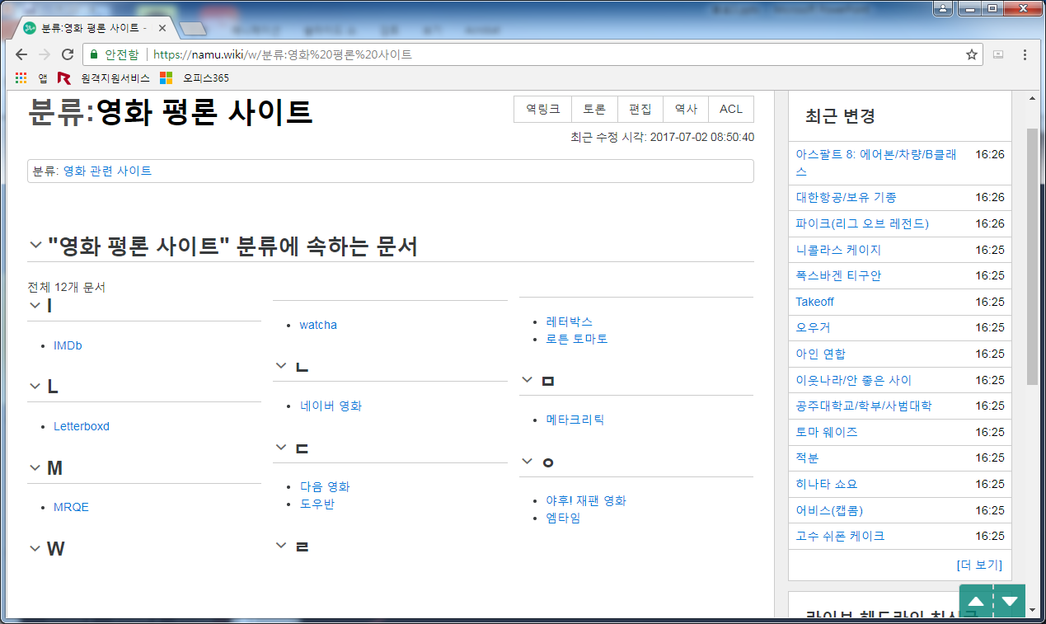
“
02_현황 01 평론사이트 실태
한국어의 지원이 가능한 사이트의 한정된 수와 사이트마다 제한된 기능
12개의 평론사이트 중
3개만 국내 전용

Slide 7
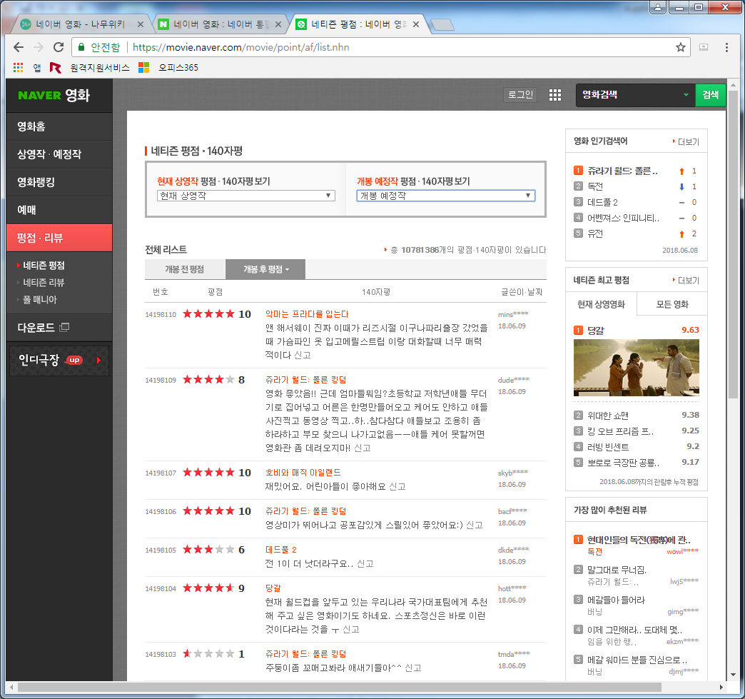
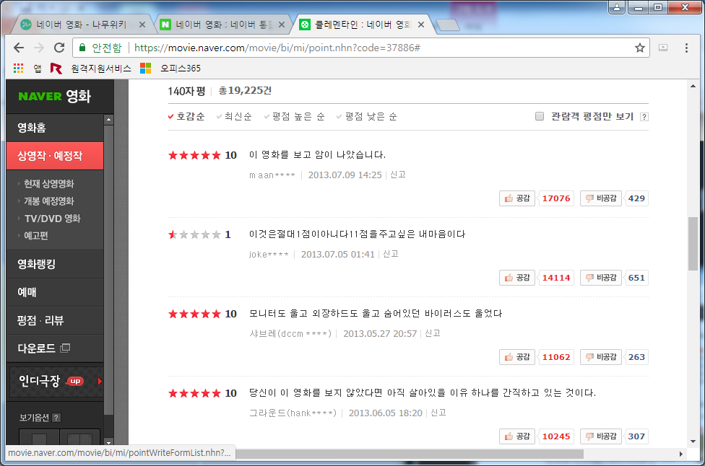
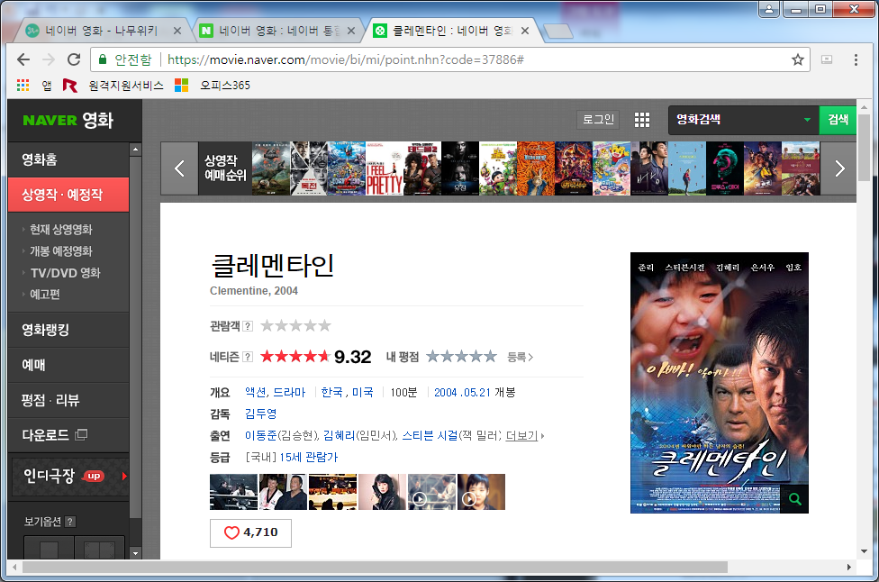
“
02_현황 02 네이버 영화
국내 영화 평점 사이트를 대표하고 있는 사이트임에도 불구하고 문제가 자주 등장
평점의 신빙성
넘쳐나는 댓글 알바
오류 수정 거부

Slide 8
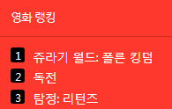
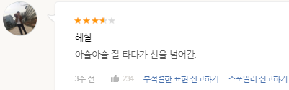

“
02_현황 03 WHATCHAR
평가후기
영화 추천
스포일러방지
영화를 선택하여 손쉽게
후기와 평점 작성이 가능
WHATCHA의 주된 기능은 사용자의
영화 별점 평가를 토대로 사용자가
좋아할 만한 영화를 추천
사용자들이 스포일러성 글을
신고하고, 운영진이 판단해
신고가 들어온 평을 가려준다.
문제점 : 사용자들의 요구사항에 대한 부분적 피드백의 미숙함
참고점 : 스포일러, 평점조작 방지를 착안하여 고안

Slide 9
3. 개발 동기

Slide 10
“
03_개발 동기
현대인의 개인 여가시간의 부족으로 영상 콘텐츠 소비 증가함
“영화” = 시간·공간·금전적으로 가장 효율적인 취미활동
영화홍보를 위한 허위후기로 인하여 신뢰성 있는 후기를 쉽게 찾을 수 없음
정확한 정보를 얻기 위해선 많은 시간을 투자 하여야 함
이러한 점을 극복하고 각자에게 적합한 영화정보를 제공,
취미생활에 여유 부여

Slide 11
4. 기능 분석

Slide 12
“
04_기능분석
Server
Web
데이터 정보 전송
Servlet
JSP
HTML
CSS
Database
(Oracle)
GPS
Apache Tomcat
Java Script
Android
Open API
HTML
영화진흥위원회 오픈 API
Java Script
CSS
영화 정보 추출
Google Map
GPS
근처 영화관

Slide 13
5. 세부 디자인

Slide 14





너의 영화는?
아이디
비밀번호(4~32자리)
로그인 상태 유지
로그인
회원가입
아이디 | 비밀번호 찾기

Slide 15

너의 영화는?
회 원 가 입
아이디
비밀번호
닉네임
이메일
성별
남자
여자
생년월일
dd-mm-yyyy
가입하기

Slide 16


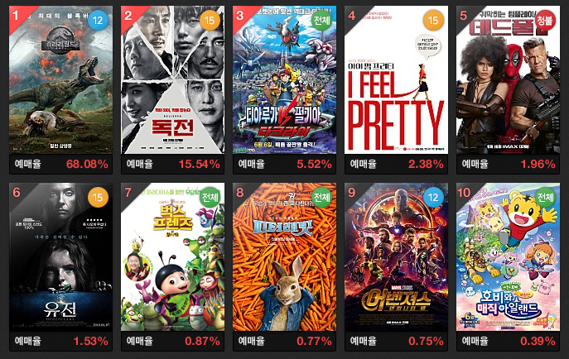
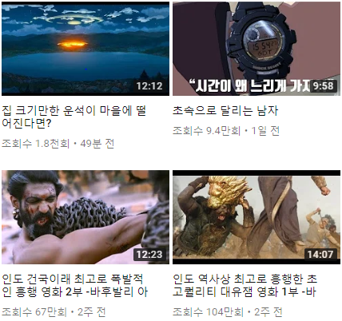


너의 영화는?
신사장
포인트 : 2220P
실시간 영화 순위▼
검색어를 입력하세요.
추천영화
너의 리뷰는?
영화 관련 정보
포인트 상점
주변 상영관
검색순위
1
2
3
금주의 영화
4
현재 상영 정보
추천 리뷰 영상
최근 후기
5
6
7
8
9
오늘의 리뷰!
작성자 : 신승훈님
작성자 평점 : ★★★★★
작성자 리뷰 : 와 이 영화
존잼이에염;;

Slide 17
너의 영화는?
s
마이페이지
아이디
ssh5453
계정관리
비밀번호
(4~32자리)
포인트 관리
비밀번호 확인
(4~32자리)
닉네임
이메일
수정하기

Slide 18
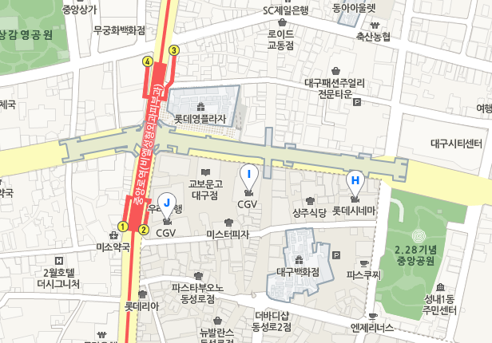
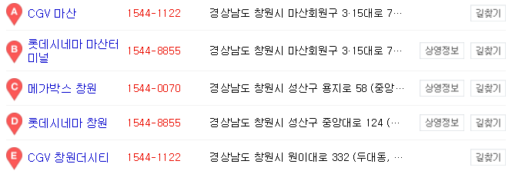
너의 영화는?
신사장
포인트 : 2220P
실시간 영화 순위▼
검색어를 입력하세요.
추천영화
너의 리뷰는?
영화 관련 정보
포인트 상점
주변 상영관
검색순위
1
2
3
4
5
6
7
위치 검색
현재 위치
8
9

Slide 19










너의 영화는?
신사장
포인트 : 2220P
실시간 영화 순위▼
검색어를 입력하세요.
추천영화
너의 리뷰는?
영화 관련 정보
포인트 상점
주변 상영관
[메가박스 일반 상영권]
10000P
[메가박스 커플이용권]
13000P
[롯데시네마 일반 상영권]
10000P
[롯데시네마 팝콘세트]
8000P
[CGV 일반 상영권]
11000P
[CGV 팝콘세트]
9000P
[문화상품권 5000원권]
10000P
[문화상품권 10000권]
10000P
[1] [2] [3] [4] ∙∙∙∙∙∙

Slide 20



너의 영화는?
신사장
포인트 : 2220P
실시간 영화 순위▼
검색어를 입력하세요.
추천영화
너의 리뷰는?
영화 관련 정보
포인트 상점
주변 상영관
상품정보
롯데시네마 팝콘 세트
∙ 포인트 : 8000P
∙ 수량 : 1
구매하기
담기

Slide 21

너의 영화는?
신사장
포인트 : 2220P
실시간 영화 순위▼
검색어를 입력하세요.
추천영화
너의 리뷰는?
영화 관련 정보
포인트 상점
주변 상영관
검색순위
게시판선택
제목
게시글 제목을 입력하세요.
1
내용을 입력하세요.
2
3
4
5
6
7
8
9
사진첨부
# 해시태그
글쓰기
목록

Slide 22

너의 영화는?
신사장
포인트 : 2220P
실시간 영화 순위▼
검색어를 입력하세요.
추천영화
너의 리뷰는?
영화 관련 정보
포인트 상점
주변 상영관
검색순위
너의 리뷰는?
제목
님들 이 영화 봄?
1
2
3
4
5
6
7
저 이거보고 여자친구 보고싶어서 즙짰음요 ㅠㅠ
8
9
사진1.jpg
x
# 해시태그
수정
목록

Slide 23
너의 영화는?
신사장
포인트 : 2220P
실시간 영화 순위▼
검색어를 입력하세요.
추천영화
너의 리뷰는?
영화 관련 정보
포인트 상점
주변 상영관
검색순위
너의 리뷰는?
조회수 27
1
님들 이 영화 봄?
2
신사장
3
4
5
6
7
저 이거보고 여자친구 보고싶어서 즙짰음요 ㅠㅠ
8
9
#사실 저 솔로임ㅋ
댓글 2
김한장
ㅇㅈ합니다; 존잼탱이라능;
다슬쨩
ㅎㅎ; 전 그저 그렇던뎅;;
댓글을 입력하세요.
등록
삭제
수정
글쓰기
목록

Slide 24
6. 기대효과 및 일정

Slide 25
“
05_SWOT
Strength(강점)
Weakness(약점)
객관적인 영화 후기 및 관련 정보 습득 가능
후기 작성을 통한 포인트 적립 및 포인트 상점 이용 가능
한 눈에 보기 편한 시스템 제공
스포일러 유출을 방지할 수 있는 상시적인 서버 관리자 부재 및 포인트 적립을 하기 위한 무분별한 후기 작성 위험 존재
Opportunity(기회)
Threat(위협)
현대인의 소비생활 중 문화생활(영화, 뮤지컬 등)의 증가로 인한 관련 정보 사이트 필요
스마트폰을 이용한 간편한 영화정보 습득 가능
비슷한 의도를 가지고 있는 유명한 영화후기 사이트의 존재

Slide 26
“
06_일정
항목 | 과업 | 6월 |  |  |  | 7월
 |  | 1주 | 2주 | 3주 | 4주 | 1주 | 2주 | 3주 | 4주 | 5주
제안서작성 | 주제선정
 | 자료조사
정의 | 분석정의
 | 설계정의
작업 | DB모델링
 | UI설계
 | 구현
 | 프로젝트 최종
주제선정 및 자료조사
분석정의
설계정의
DB모델링
UI설계
구현
프로젝트 최종

Slide 27
“
CREATE MOVIE
REVIEW HOMEPAGE
THANK YOU
2018. 06. 18

